Slide 1


Slide 2






تعيين تلميذ(ة) للإجابة .
توجيهات و شرح التعليمات .
عرض فيديو.
المرور بين الصفوف للمساعدة و تصحيح الإنجازات .
عمل في ثنائيات .
نهاية الشريط، المرور إلى الشريحة الموالية.

Slide 3

تنظيم حصص الأسبوع الخامس
اليوم 3 -
اليوم1 -
نشاط اعتيادي
ورشة الكتابة : الصرف والتحويل– مراجعة و توليف
ورشة الكتابة : التراكيب – مراجعة و توليف
نشاط اعتيادي
معجم وأساليب – مراجعة و توليف
التحدث - مراجعة و توليف
اليوم 4 -
اليوم 2 -
نشاط اعتيادي
ورشة الكتابة : الظواهر الإملائية– مراجعة و توليف
ورشة الكتابة : الإنتاج الكتابي– مراجعة و توليف
نشاط اعتيادي
ورشة القراءة : معجم النص– مراجعة و توليف
ورشة القراءة : استراتيجيات الفهم – مراجعة و توليف

Slide 4






هيكلة حصة اليوم
- 01 انشطة اعتيادية
طلاقة
- 02 ورشة القراءة
ورشة القراءة : معجم النص– مراجعة و توليف
- 03ورشة القراءة
استراتيجيات الفهم – مراجعة و توليف

Slide 5

عند نهاية الحصة
على الأقل % 80 من المتعلمين سيكونون قادرين على:
قراءة فقرة باسترسال؛
مراجعة وتوليف لمعجم نص قرائي واستراتيجيات المفردات.
مراجعة و توليف لاستراتيجيات الفهم الصريح و الضمني لنص قرائي.

Slide 6

افتتاح الحصة
افتتاح الحصة
ترحيب
تدبير السلوك
نشاط اعتيادي : الطلاقة

Slide 7

مرحبا بكم ، سنبدأ حصة اللغة العربية.
اختــتام الحــصة
ورشة القراءة 2
ورشة القراءة 1
افتتاح الحصة

Slide 8



قبل أن نبدأ حصة اليوم سأذكركم بشروط الحصول على نجمة السلوك الجيد.
في كل حصة سيفوز ثلاثة منكم بالنجمة.
اختــتام الحــصة
ورشة القراءة 2
ورشة القراءة 1
افتتاح الحصة
؟
؟
؟

Slide 9

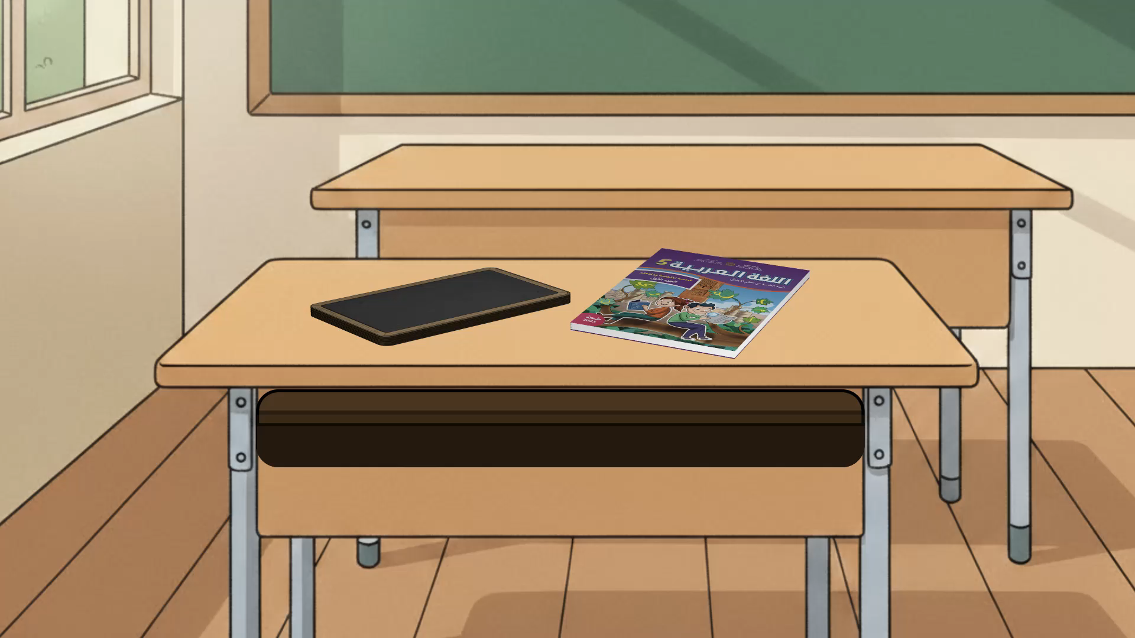
ضعوا اللوحة على الطاولة ، الكراسة والدفتر والمقلمة في القمطر.
اختــتام الحــصة
ورشة القراءة 2
ورشة القراءة 1
افتتاح الحصة

Slide 10
ستتدربون في هذه الحصة على قراءة فقرة بدقة وسرعة. من يقرأ؟ تابعوا معي
اختــتام الحــصة
ورشة القراءة 2
ورشة القراءة 1
افتتاح الحصة
هَلْ تَعْلَمُ كَيْفَ تَفَتَّقَتْ مَوْهِبَةُ مَنالَ في ٱلْخَطِّ ٱلْعَرَبِيِّ؟
ٱلْقِصَّةُ بَدَأَتْ يَوْمَ زارَتْ مَعْرِضاً لِلْفُنونِ ٱلْإِسْلامِيَّةِ. كانَ ذَلِكَ بِمَثابَةِ فُرْصَةٍ ذَهَبِيَّةٍ لِدُخولِ عالَمٍ مُذْهِلٍ مِنَ ٱلْإِبْداعِ وَٱلْجَمالِ.
إِصْرارُها وَحْدَهُ دَفَعَهُا لِلْمُثابَرَةِ وَعَدَمِ ٱلِاسْتِسْلامِ أَمامَ كَلِّ ٱلصُّعوباتِ. أَصْبَحَ ٱلتَّدْريبُ ٱلْيَوْمِيُّ عادَةً لَهُا. وَبِفَضْلِ تَصْميمِها وَجُهْدِها ٱلْمُسْتَمِرِّ، حَقَّقَتْ نَجاحاً باهِراً وَكَتَبَتْ لَوْحَتَها ٱلْخَطِّيَّةَ ٱلْأولى ٱلَّتي عُرِضَتْ في مَكْتَبَةِ ٱلْمَدْرَسَةِ.

Slide 11

الآن سنمر لتحدي الطلاقة. سأسحب 5 بطاقات تحمل أسماء 5 متعلمين. سأنادي على المتعلم الأول ليقرأ النص بطلاقة.
اختــتام الحــصة
ورشة القراءة 2
ورشة القراءة 1
افتتاح الحصة
تَحَدّي ٱلطَّلاقَةِ

Slide 12
أنادي على التلميذ الأول: .................................. .
اختــتام الحــصة
ورشة القراءة 2
ورشة القراءة 1
افتتاح الحصة
هَلْ تَعْلَمُ كَيْفَ تَفَتَّقَتْ مَوْهِبَةُ مَنالَ في ٱلْخَطِّ ٱلْعَرَبِيِّ؟
ٱلْقِصَّةُ بَدَأَتْ يَوْمَ زارَتْ مَعْرِضاً لِلْفُنونِ ٱلْإِسْلامِيَّةِ. كانَ ذَلِكَ بِمَثابَةِ فُرْصَةٍ ذَهَبِيَّةٍ لِدُخولِ عالَمٍ مُذْهِلٍ مِنَ ٱلْإِبْداعِ وَٱلْجَمالِ.
إِصْرارُها وَحْدَهُ دَفَعَهُا لِلْمُثابَرَةِ وَعَدَمِ ٱلِاسْتِسْلامِ أَمامَ كَلِّ ٱلصُّعوباتِ. أَصْبَحَ ٱلتَّدْريبُ ٱلْيَوْمِيُّ عادَةً لَهُا. وَبِفَضْلِ تَصْميمِها وَجُهْدِها ٱلْمُسْتَمِرِّ، حَقَّقَتْ نَجاحاً باهِراً وَكَتَبَتْ لَوْحَتَها ٱلْخَطِّيَّةَ ٱلْأولى ٱلَّتي عُرِضَتْ في مَكْتَبَةِ ٱلْمَدْرَسَةِ.

Slide 13
الفائزون بنجمة الطلاقة هم ...........................................................................
اختــتام الحــصة
ورشة القراءة 2
ورشة القراءة 1
افتتاح الحصة
تَحَدّي ٱلطَّلاقَةِ

Slide 14
ورشة القراءة ـــــ الحصة 1
ورشة القراءة ــــ المراجعة والتوليف
منارة سوس العالمة ــــ مراجعة وتوليف.

Slide 15
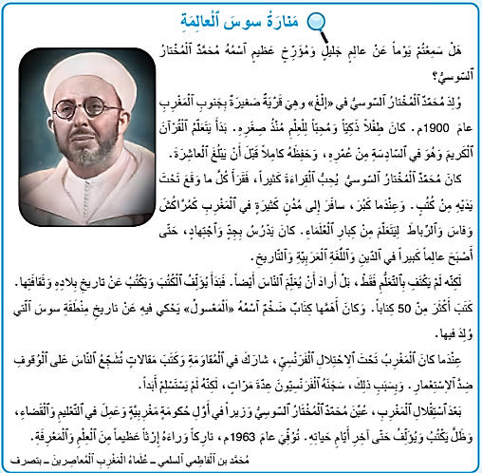
خذوا كراساتكم , الصفحة 58 ,
سأقرأ النص ؛ تابعوا معي ؛ ستقرؤون النص مثلي.
اختــتام الحــصة
ورشة القراءة 2
ورشة القراءة 1
افتتاح الحصة

Slide 16
الان سيقرأ كل واحد منكم فقرة مع احترام قواعد القراءة السليمة. الآخرون يتتبعون للبحث عن كلمات لها علاقة بالتعلم.
اختــتام الحــصة
ورشة القراءة 2
ورشة القراءة 1
افتتاح الحصة

Slide 17
في مجموعات ثنائية، أنجزوا النشاط التالي على دفاتر البحث.
اختــتام الحــصة
ورشة القراءة 2
ورشة القراءة 1
افتتاح الحصة
أَبْحَثُ في ﭐلنَّصِّ عَنْ مُرادِفِ:
يَقْتَصِرُ = ....................... يُذْعِنُ = .........................
أَكْتُبُ مُفْرَداتِ ﭐلنَّصِّ ﭐلَّتي تَنْتَمي لِشَبَكَةِ "اَلْاِجْتِهادُ"
..........................................................................
أَنْشِئْ خَريطَةَ كَلِمَةِ " شَجَّعَ".
..........................................................................

Slide 18
سأمر بين الصفوف لمساعدتكم
اختــتام الحــصة
ورشة القراءة 2
ورشة القراءة 1
افتتاح الحصة
أَبْحَثُ في ﭐلنَّصِّ عَنْ مُرادِفِ:
يَقْتَصِرُ = ....................... يُذْعِنُ = .........................
أَكْتُبُ مُفْرَداتِ ﭐلنَّصِّ ﭐلَّتي تَنْتَمي لِشَبَكَةِ "اَلتَّعَلُّمُ"
..........................................................................
أُنْشِئُ خَريطَةَ كَلِمَةِ " اِجْتَهَدَ".
..........................................................................

Slide 19
من يصحح السؤال الأول. أين وجدتم المرادفات؟
اختــتام الحــصة
ورشة القراءة 2
ورشة القراءة 1
افتتاح الحصة
أَبْحَثُ في ﭐلنَّصِّ عَنْ مُرادِفِ:
يَقْتَصِرُ = ....................... يُذْعِنُ = .........................

Slide 20
صححوا.
اختــتام الحــصة
ورشة القراءة 2
ورشة القراءة 1
افتتاح الحصة
أَبْحَثُ في ﭐلنَّصِّ عَنْ مُرادِفِ:
يَقْتَصِرُ = يَكْتَفي يُذْعِنُ = يَسْتَسْلمُ

Slide 21
من يصحح السؤال الثاني؟
اختــتام الحــصة
ورشة القراءة 2
ورشة القراءة 1
افتتاح الحصة
أَكْتُبُ مُفْرَداتِ ﭐلنَّصِّ ﭐلَّتي تَنْتَمي لِشَبَكَةِ "اَلتَّعَلُّمُ"
..........................................................................
..........................................................................

Slide 22
صححوا. يمكنكم إضافة مفردات أخرى.
اختــتام الحــصة
ورشة القراءة 2
ورشة القراءة 1
افتتاح الحصة
أَكْتُبُ مُفْرَداتِ ﭐلنَّصِّ ﭐلَّتي تَنْتَمي لِشَبَكَةِ "اَلتَّعَلُّمُ"
يَتَعَلَّمُ – يُحِبُّ ﭐلْقِراءَةَ – يَدْرُسُ– اَلْعِلْمِ – اَلْقُرْآنُ ﭐلْكَريمُ – قَرَأَ – كُتُبٌ – اَلْعُلَماءُ – اَلدّينُ – اَللُّغَةُ ﭐلْعَرَبِيَّةُ – اَلتَّاريخُ ...

Slide 23
من يصحح السؤال الثالث
اختــتام الحــصة
ورشة القراءة 2
ورشة القراءة 1
افتتاح الحصة
أُنْشِئُ خَريطَةَ كَلِمَةِ " اِجِتَهَدَ".
..........................................................................

Slide 24
صححوا . يمكنكم اقتراح إجابات أخرى.
اختــتام الحــصة
ورشة القراءة 2
ورشة القراءة 1
افتتاح الحصة
اَلنَّوْعُ : فِعْلٌ
اَلضِّدُّ : تَقاعَسَ
اِجْتَهَدَ
اَلْمُرادِفُ :ثابَرَ
اَلْجُمْلَةُ : اِجِتَهَدَ ﭐلْفَتى في دِراسَتِهِ.
اَلْجُمْلَةُ بالضِّدِّ : لا تَتَقاعَسْ في إِنْجازِ واجِباتِكَ.

Slide 25
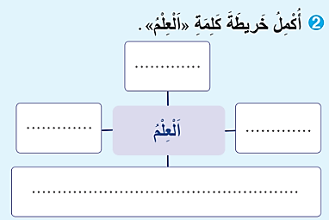
خذوا كراساتكم الصفحة 58 – أنجزوا النشاط التالي.
اختــتام الحــصة
ورشة القراءة 2
ورشة القراءة 1
افتتاح الحصة

Slide 26
سأمر بين الصفوف لمساعدتكم.
اختــتام الحــصة
ورشة القراءة 2
ورشة القراءة 1
افتتاح الحصة

Slide 27
ورشة القراءة ـــ الحصة 2
ورشة القراءة ــــ المراجعة والتوليف.
منارة سوس العالمة ــــ مراجعة وتوليف.

Slide 28
أقرؤوا النص قراءة هامسة. سوف يساعدكم ذلك على الإجابة عن أسئلة الفهم. الصفحة 59
اختــتام الحــصة
ورشة القراءة 2
ورشة القراءة 1
افتتاح الحصة

Slide 29
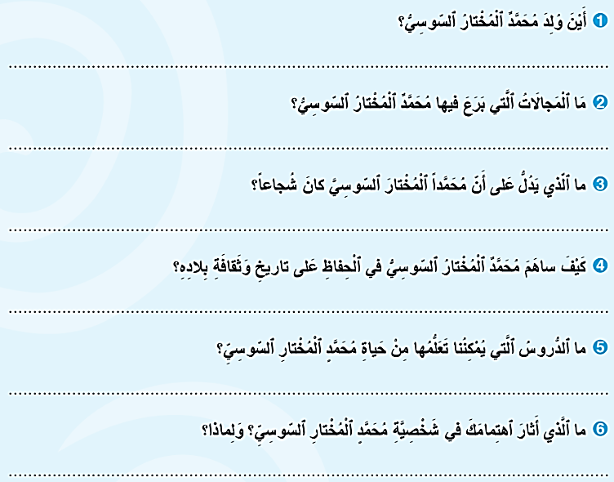
في مجموعات ثنائية، أجيبوا عن الأسئلة التالية
اختــتام الحــصة
ورشة القراءة 2
ورشة القراءة 1
افتتاح الحصة

Slide 30
سأمر بين الصفوف لمساعدتكم.
اختــتام الحــصة
ورشة القراءة 2
ورشة القراءة 1
افتتاح الحصة

Slide 31
نصحح : من يقدم لنا عمل مجموعته . هل أنتم متفقون ؟ لماذا؟
اختــتام الحــصة
ورشة القراءة 2
ورشة القراءة 1
افتتاح الحصة

Slide 32
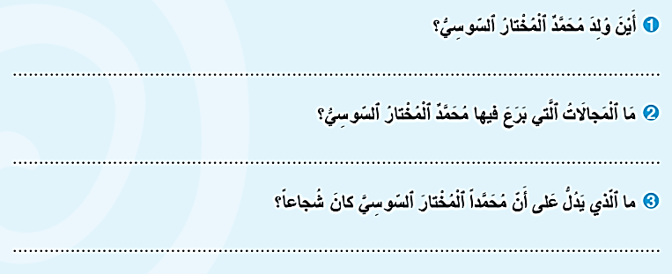
صححوا.
اختــتام الحــصة
ورشة القراءة 2
ورشة القراءة 1
افتتاح الحصة
وُلِدَ مُحَمَّدٌ ﭐلْمُخْتارُ ﭐلسّوسيُّ بِقَرْيَةِ "إِلْغْ" بِجَنوبِ ﭐلْمَغْرِبِ.
بَرَعَ مُحَمَّدٌ ٱلْمُخْتارُ ٱلسُّوسِيُّ في مَجالِ ﭐلدّينِ وَﭐللُّغَةِ ﭐلْعَرَبِيَّةِ وَﭐلتّاريخِ
مشَارَكَةُ مُحَمَّدٍ ٱلْمُخْتارِ ٱلسُّوسِيِّ فِي ٱلْمُقَاوَمَةِ وَكِتابَةُ مَقَالَاتٍ تَدْعو ٱلنَّاسَ لِلْوُقُوفِ ضِدَّ ٱلِاسْتِعْمَارِ وَسَجْنُهُ تَدُلُّ عَلى شَجاعَتِهِ...

Slide 33
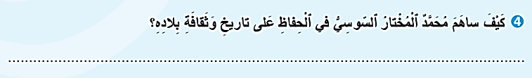
صححوا.
اختــتام الحــصة
ورشة القراءة 2
ورشة القراءة 1
افتتاح الحصة
ساهَمَ مُحَمَّدٌ ٱلْمُخْتارُ ٱلسّوسِيُّ في ٱلْحِفاظِ عَلى تاريخِ وَثَقافَةِ بِلادِهِ مِنْ خِلالِ تَأْليفِهِ لِلْكُتُبِ وَبَحْثِهِ في تُراثِ مَنْطِقَتِهِ. حَيْثُ كَتَبَ أَكْثَرَ مِنْ 50 كِتاباً، وَمِنْ أَهَمِّها كِتابُ "ٱلْمَعْسولُ"، ٱلَّذي يُوَثِّقُ فيهِ تارِيخَ مَنْطِقَةِ سوسَ وَثَقافَتَها.

Slide 34
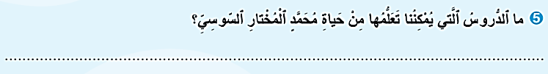
صححوا.
اختــتام الحــصة
ورشة القراءة 2
ورشة القراءة 1
افتتاح الحصة
تُعَلِّمُنا حَياةُ مُحَمَّدٍ ٱلْمُخْتارِ ٱلسّوسِيِّ أَهَمِّيَّة ٱلْمُثابَرَةِ وَٱلْعَمَلِ بِجِدٍّ مِنْ أَجْلِ بُلوغِ ٱلْأَهْدافِ ٱلَّتي نَسْعى إِلَيْها.

Slide 35
صححوا.
اختــتام الحــصة
ورشة القراءة 2
ورشة القراءة 1
افتتاح الحصة
ما أَثارَ ﭐهْتِمامي في شَخْصِيَّةِ مُحَمَّدٍ ٱلْمُخْتارِ ٱلسّوسِيِّ هو مُثابَرَتُهُ وَحُبُّهُ لِلْعِلْمِ وَإِصْرارُهُ عَلى نَقْلِ ٱلْمَعْرِفَةِ إِلى ٱلْآخَرينَ، مِمّا يَدُلُّ عَلى إِخْلاصِهِ وَحِرْصِهِ عَلى نَشْرِ ٱلْعِلْمِ وَ ٱلْمَعْرِفَةِ.

Slide 36
اختتام الحصة
اختتام الحصة

Slide 37

إلى اللقاء في الحصة المقبلة.
اختــتام الحــصة
ورشة القراءة 2
ورشة القراءة 1
افتتاح الحصة

Slide 38

بناء على إنجازات المتعلمين خلال الممارسة المستقلة
ما تقديرك لنسبة التحكم في هدف الدرس؟
تسجل النسبة على صفحة اليوم من مذكرة الأستاذ.

